Slide 1
Реализация социального договора из опыта работы МАОУ «Голышмановская СОШ №1»
2015-2016 уч. год

Slide 2
«Свободная пятница» - способ развития:
корпоративного стиля
формально и неформального общения
дресс – кода
содержания мероприятий

Slide 3
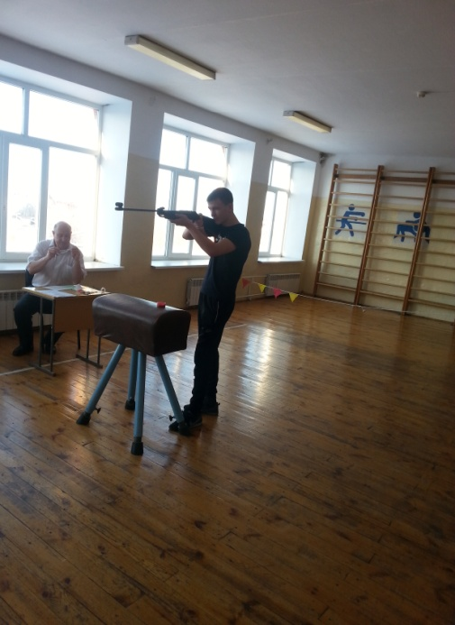
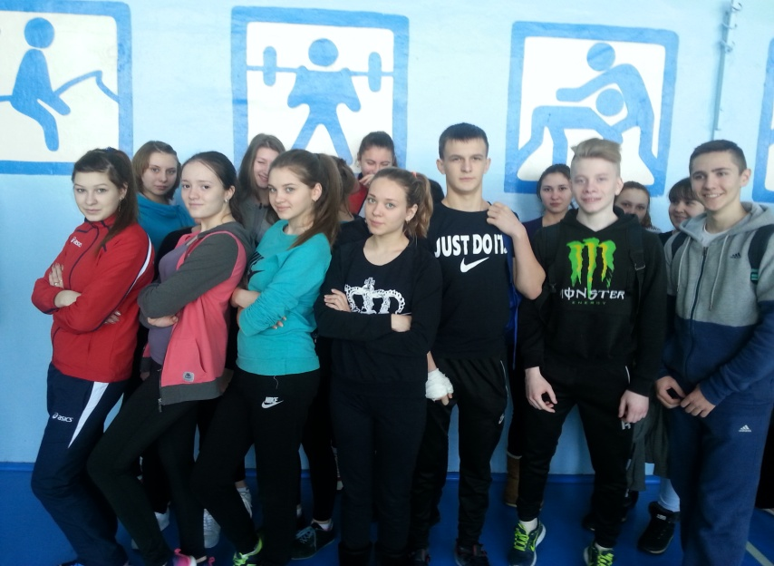
День спорта
Спортивная программа:
♦ радиопередача о здоровом образе жизни
♦ утренняя зарядка
♦ показ видеороликов о здоровом образе жизни
♦ смотр строя
♦ спортивный марафон

Slide 4
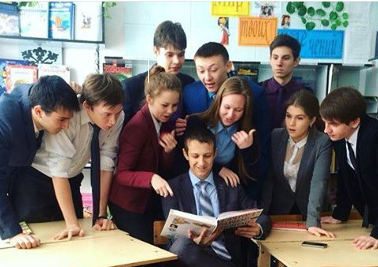
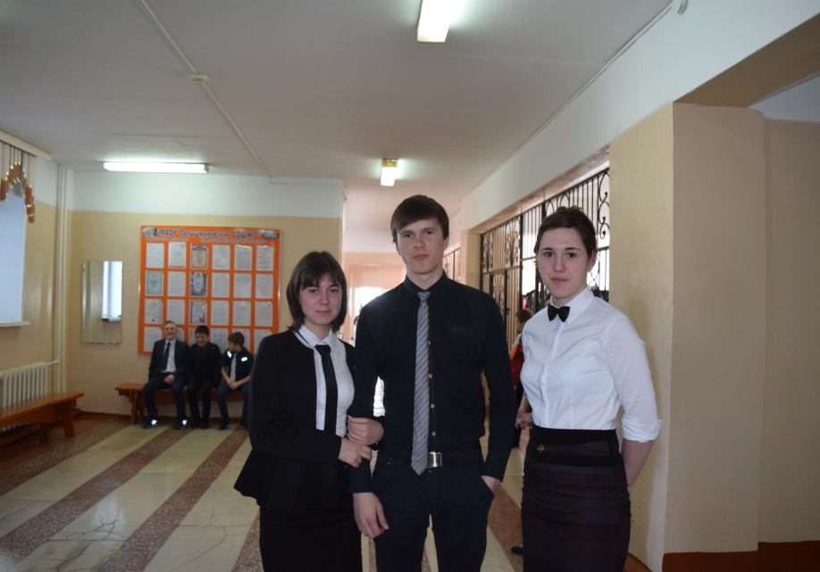
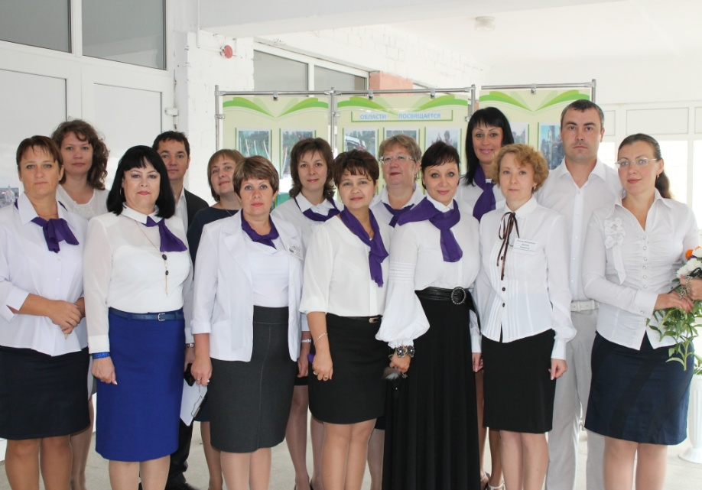
День делового стиля
В программе дня -
классные часы на тему «Имидж делового человека»

Slide 5
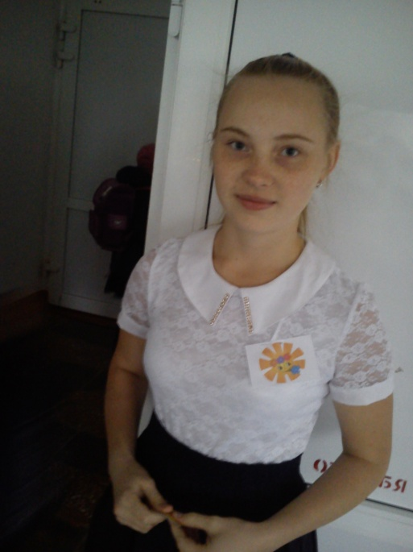
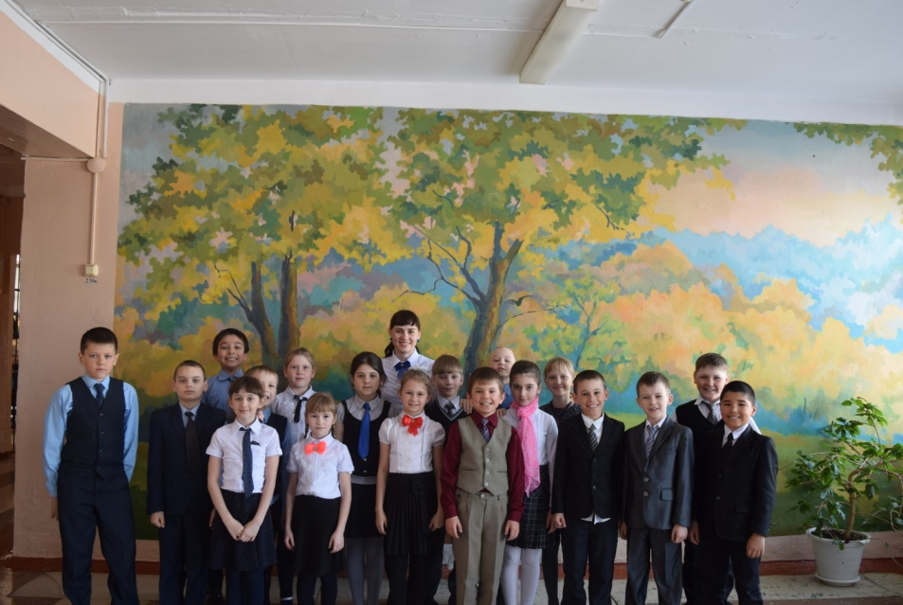
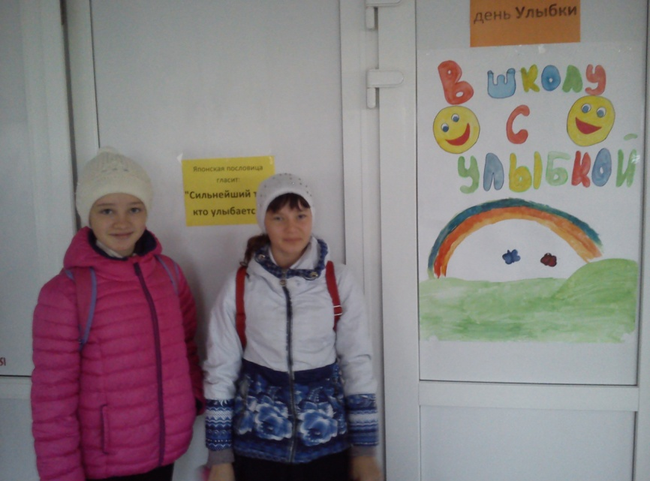
День улыбки
В программе дня:
♦ акция «В школу с улыбкой!»
♦ демонстрация видеоприколов с участием детей

Slide 6
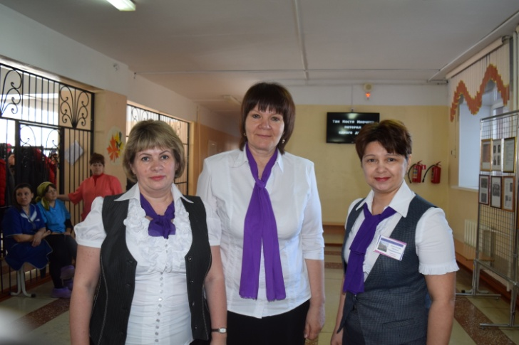
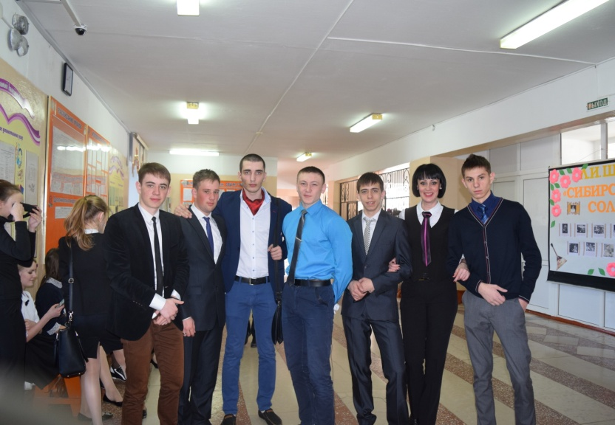
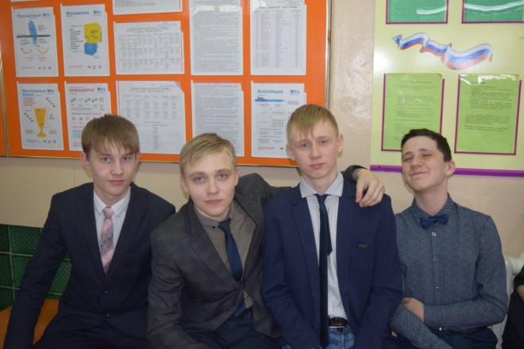
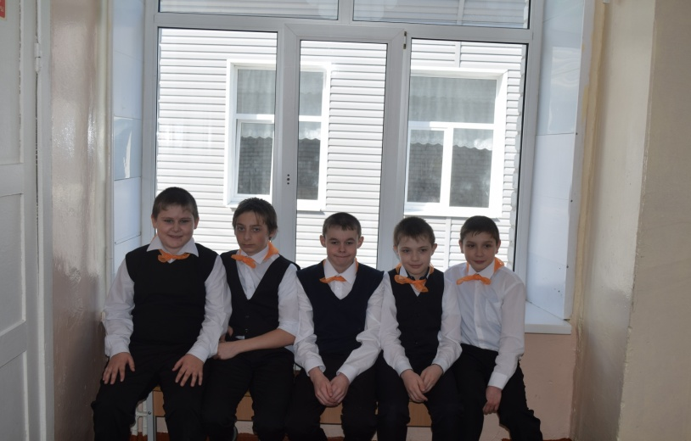
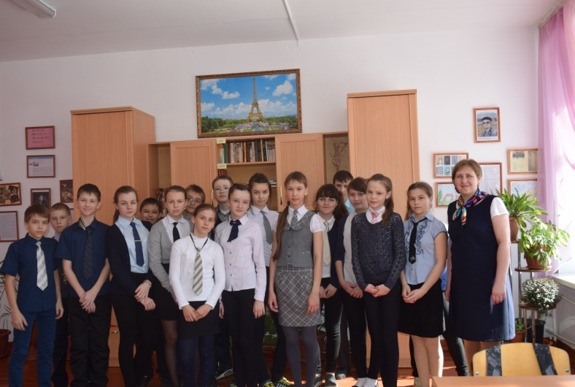
День галстука

Slide 7
Тематические 45-минутки
Алгоритм проведения:
Обозначение актуальных и проблемных вопросов
Диагностика педагогов
Распределение по ШМО
Выбор форм и методов проведения семинаров
Формулировка тем семинаров

Slide 8
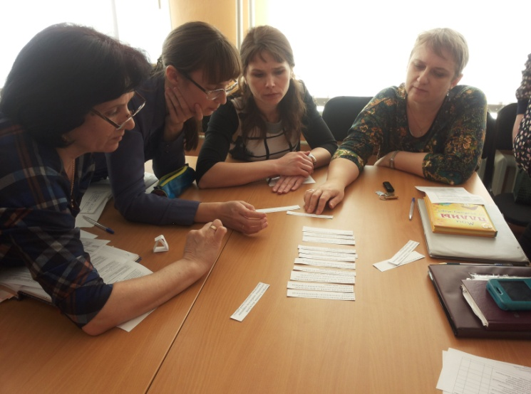
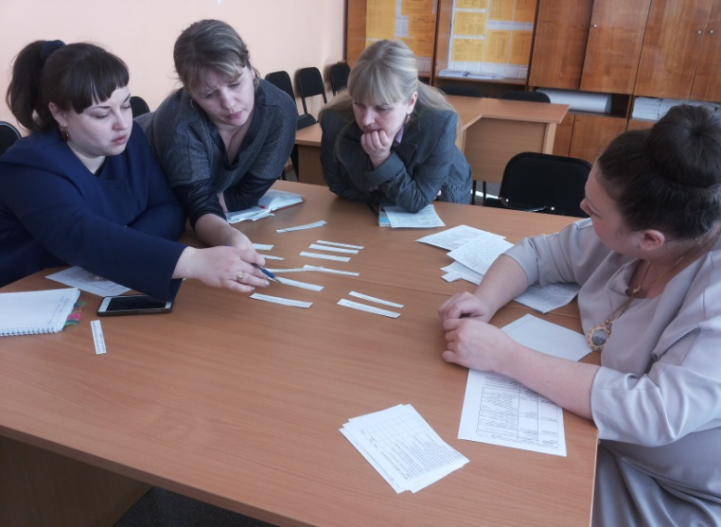
Кто в основном готовит и проводит семинары?
♦ Аттестующиеся учителя
♦ Прошедшие курсовую переподготовку
♦ Имеющие опыт работы по данной теме

Slide 9
Многообразие форм работы и педагогических технологий
- работа в малых группах
квест – игра
фокус – группа
презентация педагогического опыта
создание педагогического продукта

Slide 10
Темы семинаров
«Как провести мастер-класс»
«Самоанализ урока, виды, типы урока»
«Методы и приемы системно-деятельностного подхода для формирования УУД учащихся»
«Способы командного взаимодействия»
« структура урока общеметодологической направленности»
«Организация урочной и внеурочной деятельности»
« Организация дифференцированного и индивидуального обучения»
«Составление рабочей программы»

